Slide 1
FIREMNÍ profil
Říjen 2013

Slide 2
ÚVOD
VÍTKOVICE IT SOLUTIONS a.s. je součástí holdingu VÍTKOVICE MACHINERY GROUP (VMG).
VMG je nejvýznamnější českou strojírenskou skupinou se silnou pozicí ve vybraných segmentech strojírenské produkce a v oblasti dodávek velkých investičních celků.
VÍTKOVICE MACHINERY GROUP byla založena v roce 1828.

Slide 3
VITKOVICE IT SOLUTIONS a.s.
Jsme významný systémový integrátor zaměřený na dodávky vlastních řešení pro velké a střední společnosti a veřejný sektor,
operujeme v Evropě, Ruské federaci a na Blízkém východě.
Naše hlavní pilíře jsou:
Systémová integrace;
Integrované záchranné systémy a krizový management;
Bezpečnost a biometrie;
Projektový management a služby;
Systémová infrastruktura;
Vývoje SW.

Slide 4
STRATEGIE KOMPLEXNÍCH ŘEŠENÍ
CONSTRUCTION & BUILDING TECHNOLOGY
BUSINESS AND PROCESS ANALYSIS
ICT SOLUTIONS
Roll out services – Project management
Maintenance and support services – 24x7 monitoring, HELPDESK

Slide 5
PRODUKTY A SLUŽBY
Systémová integrace
Hardware, infrastruktura a software;
design řešení celkové architektury řešení od high-level po detail, při znalostech nejnovější trendů v oblasti technologií pro špičkovou a efektivní integraci všech systémů.
V kooperaci se zákazníky přebíráme zodpovědnost za definování potřeb, výběr technologií a dodavatelů.
Garantujeme implementaci a provoz takto navržených rozsáhlých řešení.

Slide 6
PRODUKTY A SLUŽBY
Datová centra
Analýza a desing;
Budování a podpora;
Klíčové části datových center jsou oblasti jako virtualizace, výpočetní kapacita, datová uložiště a zálohování.
Infrastruktura
Analýza a design aktivních a pasivních částí komunikační infrastruktury;
Příprava projektové dokumentace.

Slide 7
PRODUKTY A SLUŽBY
Bezpečnost
Komplexní řešení od fyzické vrstvy (CCTV, zabezpečovací systémy), přes bezpečnost sítí a prostředí, šifrování a správu přístupů po biometrii a eID.
Software pro podporu výroby
Simulační analýzy pro vývojovou fázi strojírenských řešení;
Podpora efektivního skladování a dělení metalurgických materiálů;
Flexibilní plánování tavení.

Slide 8
PRODUKTY A SLUŽBY
Software pro integrované záchranné složky
Software pro příjem tísňových volání;
Software pro zdravotnickou záchrannou službu;
Software pro krizový management.

Slide 9
PRODUKTY A SLUŽBY
Projekt management
Management rozsáhlých systémů;
Projekční činnost v oblasti pasivní a aktivní komunikační infrastruktury a slaboproudých systémů.
Systémová podpora
Pokrývá oblasti počítačových sítí od kabeláže až po aktivní prvky, dále servery a síťové celky včetně vzdáleného aktivního monitoringu, až po outsourcing nebo cloud computing.

Slide 10
CERTIFIKACE INTEGROVANÉHO SYSTÉMU ŘÍZENÍ
Implementovali jsme kompletní certifikovaný integrovaný systém řízení:
Quality Management System podle EN ISO 9001:2008 (ČSN EN ISO 9001:2008);
Environmental Management System podle EN ISO 14001:2004 (ČSN EN ISO 14001:2005);
Safety Information Management Systems ISO/IEC 27001:2005 (ČSN ISO/IEC 27001:2005);
Information Technology Management System ISO/IEC 20000-1:2006 (ČSN ISO/IEC 20000-1:2006).

Slide 11
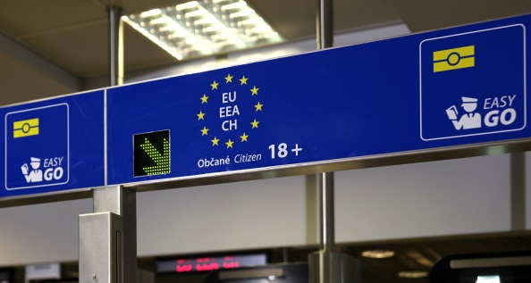
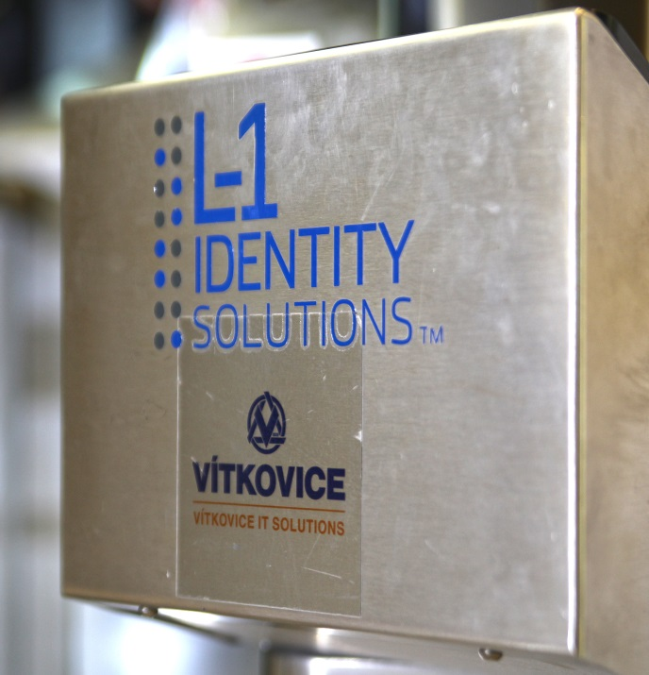
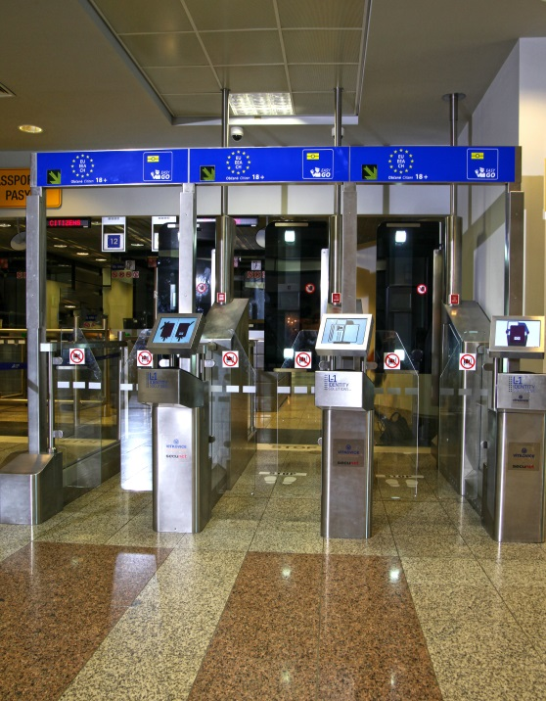
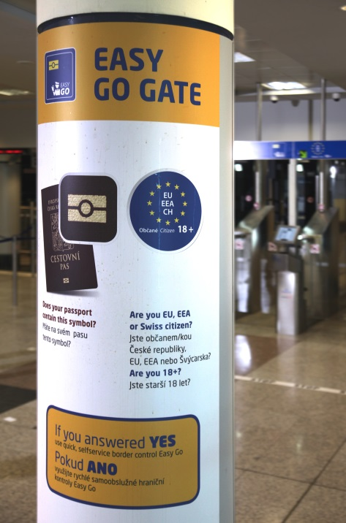
UKÁZKOVÉ PROJEKTY
eGATE – Automatický systém hraniční kontroly na letišti Ruzyně
Název projektu – EasyGO,
v provozu od prosince 2011,
v pilotním provozu jedna brána,
v dnešní době postupně přidávány další,
může být použita občany EU/EER/CH.

Slide 12
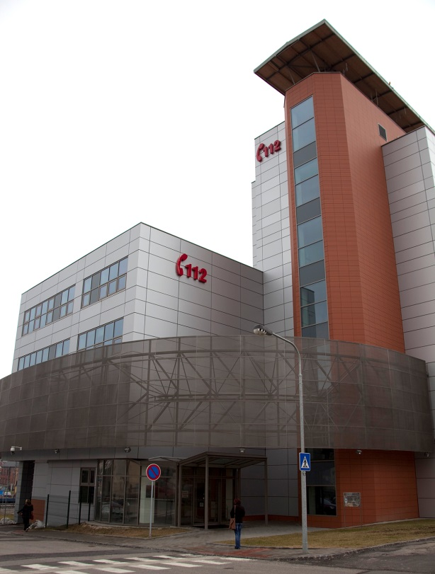
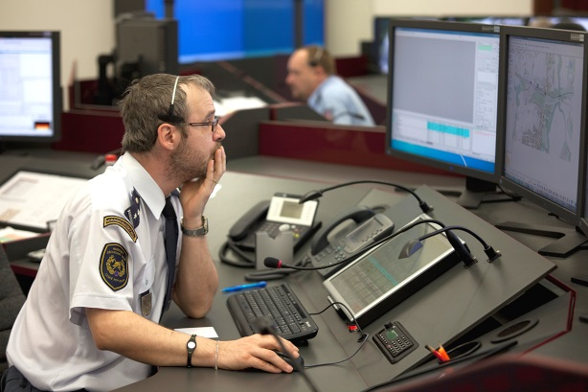
UKÁZKOVÉ PROJEKTY
Integrované bezpečnostní centrum – příjem tísňových volání Moravskoslezkého kraje
informační systém pro příjem tísňových volání;
úplná podpora krizového managementu a plánování;
Integrace systémů policie, hasičů a záchranné služby na jednom místě;
Zajišťování provozu 24/7 s dostupností 99.999%.
Projekt zahrnuje:
design budovy a systémů,
kompletní vybudování prostředí,
nasazení veškeré IT infrastruktury,
analýzu, design, vývoj a nasazení celého SW řešení,
zajišťování podpory.

Slide 13
Děkujeme za vaši pozornost
ITSolutions@vitkovice.com
www.vitkovice.com

